Slide 1
Alógamas II
Curso AT0607 Grupo AT06
Fitomejoramiento 2022-1

Slide 2
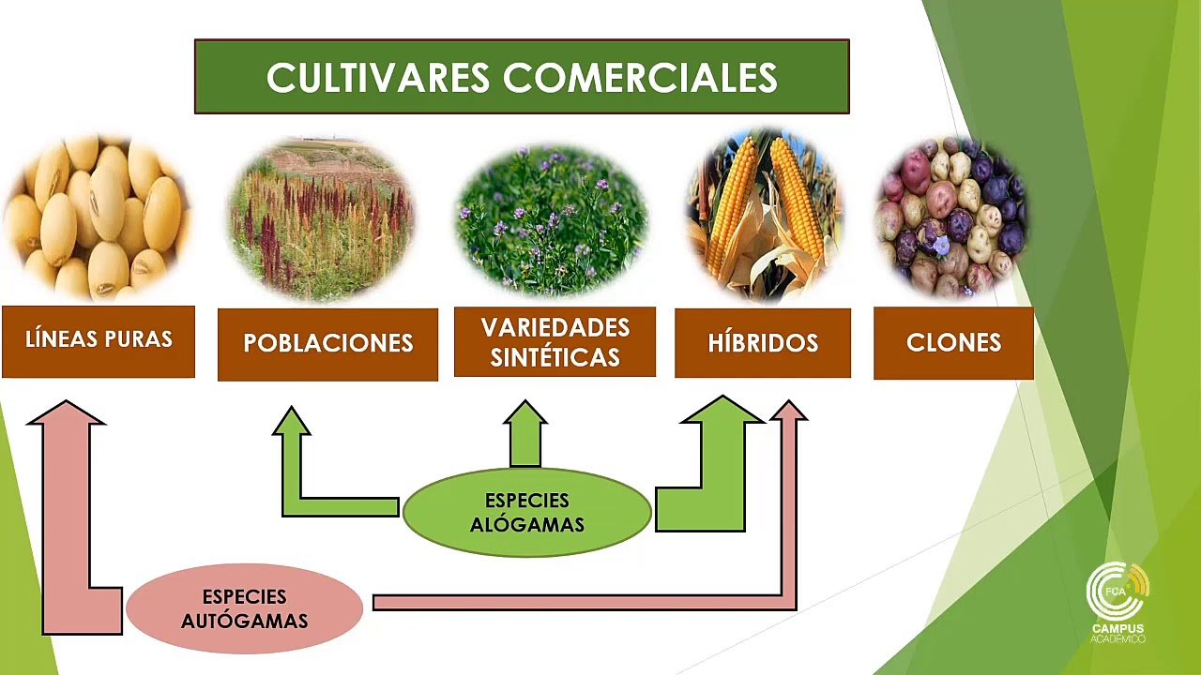

Slide 3
MGV plantas alógamas II-III
2. Esquema general de MGV de plantas alógamas
2.1. Hibridación entre líneas endocriadas
2.2. Selección intrapoblacional
2.2.1. Selección masal
2.3. Selección interpoblacional
2.3.1. Selección recurrente
2.3.2. Variedades sintéticas
DAVILA, M. G., ANGULO VIVAS, I. S. A. B. E. L. L. A., & ORTIZ BOCANEGRA, M. A. MEJORAMIENTO GENÉTICO EN PLANTAS ALÓGAMAS Y AUTÓGAMAS.

Slide 4
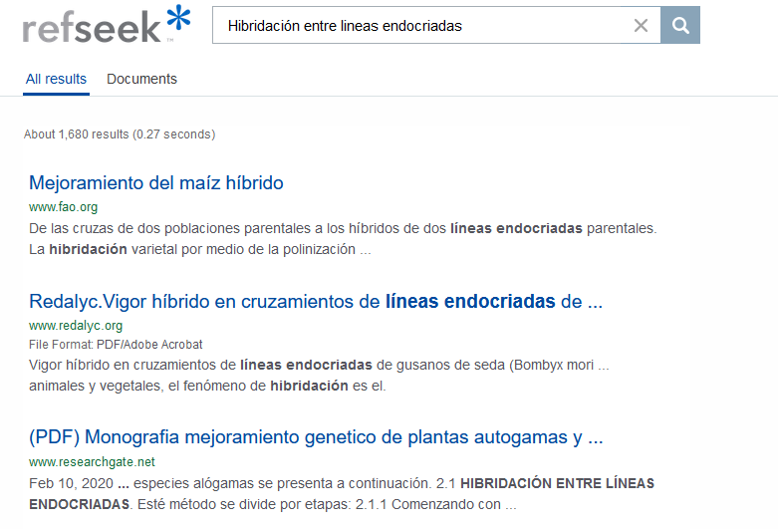
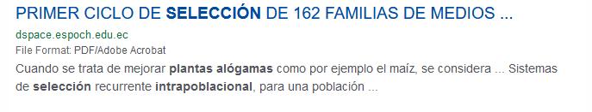
Motores para búsqueda de literatura fina:
refseek*
worldcat.org
Link.springer.com
Bioline.org.br
repec.org
Science.gov
Pdfdrive.com
Base-search.net

Slide 5
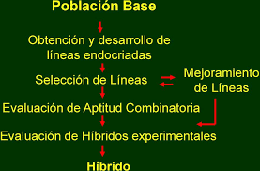

Slide 6

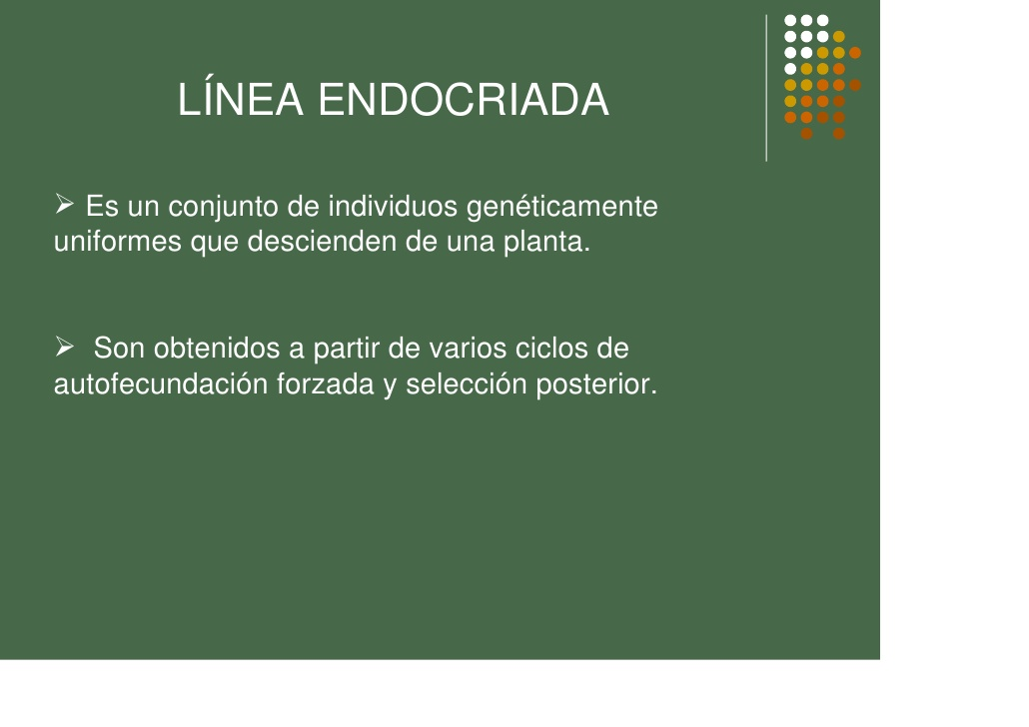
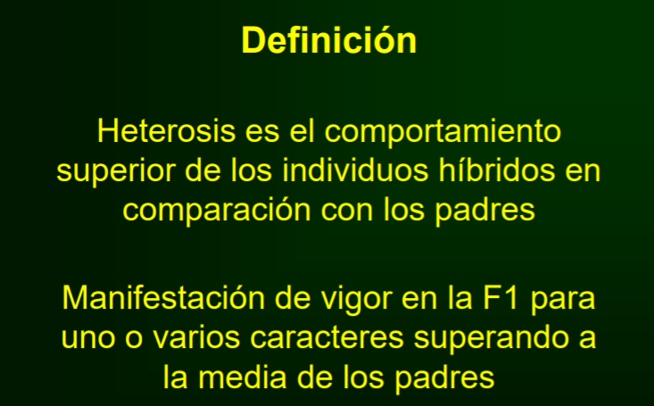

Slide 7
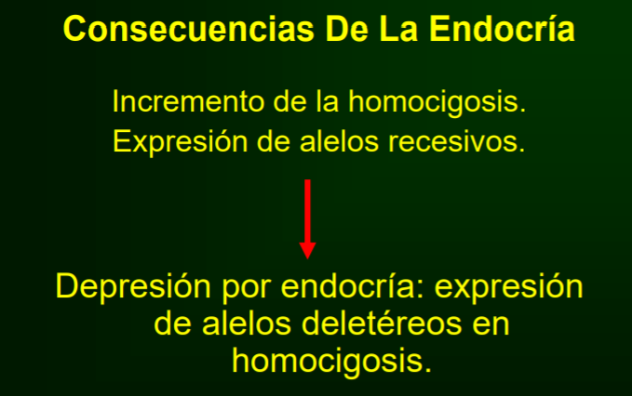

Slide 8
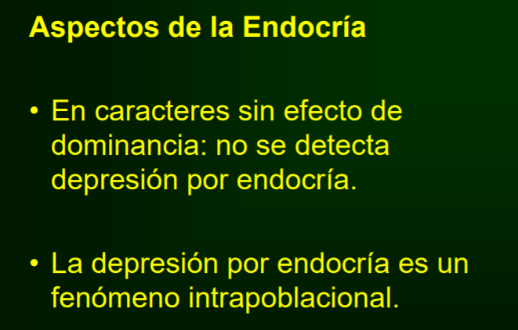
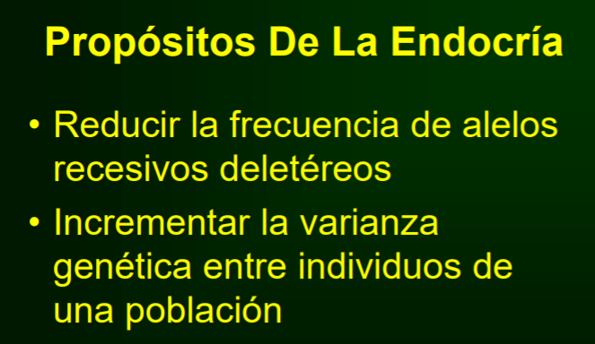

Slide 9
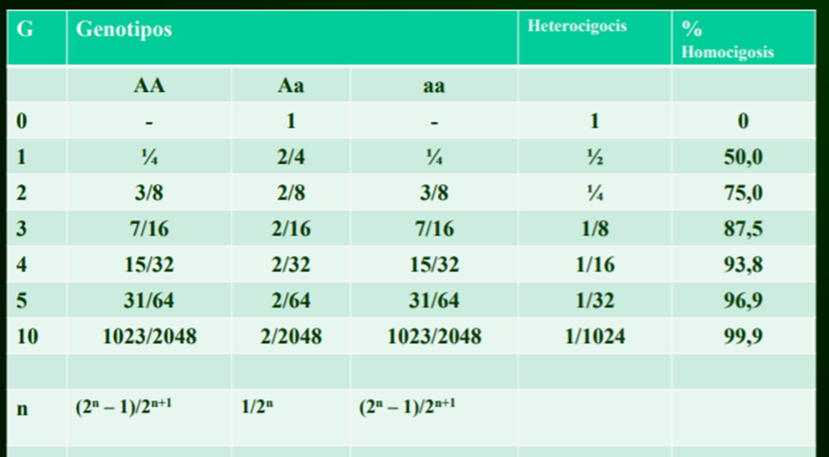

Slide 10

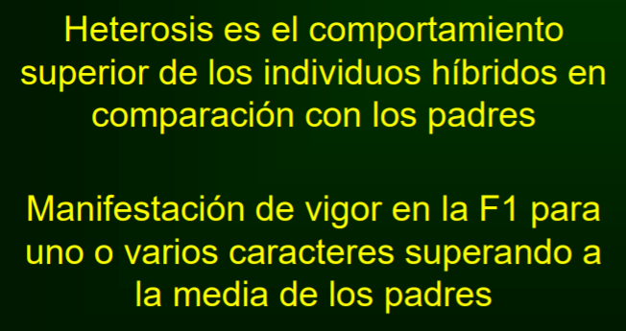

Slide 11
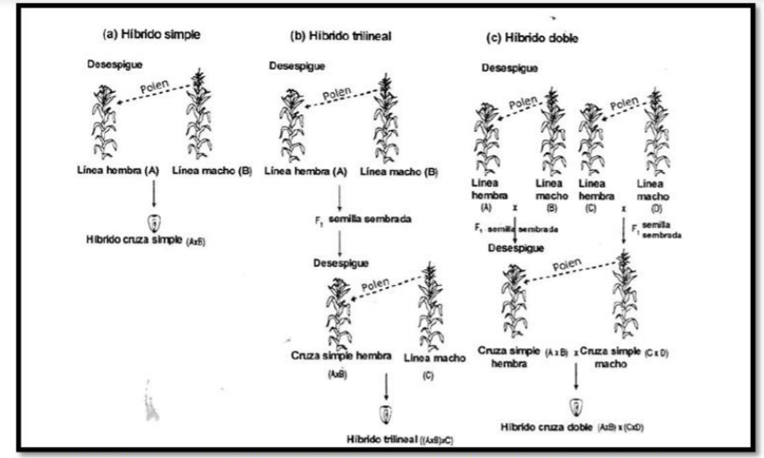

Slide 12
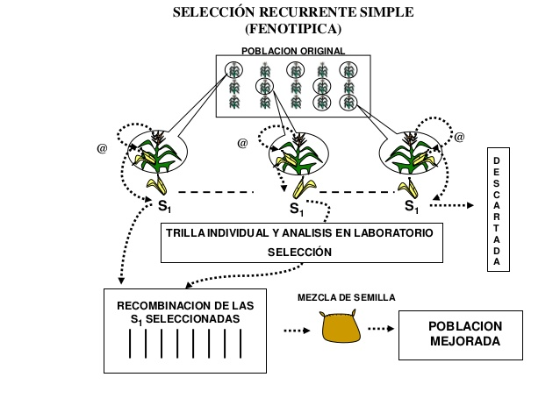

Slide 13
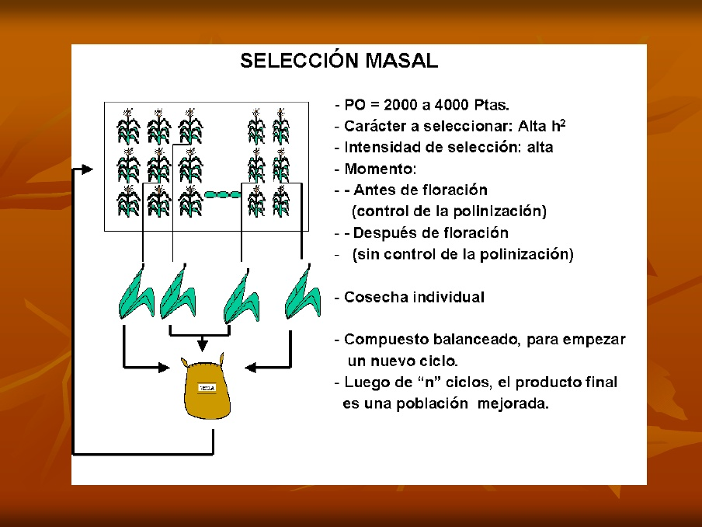

Slide 14
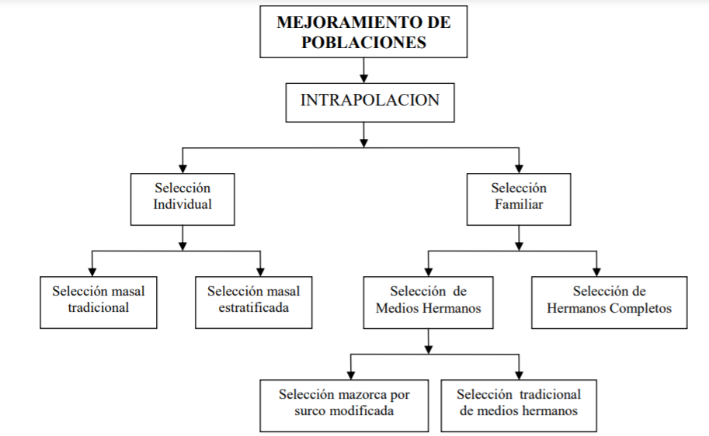

Slide 15
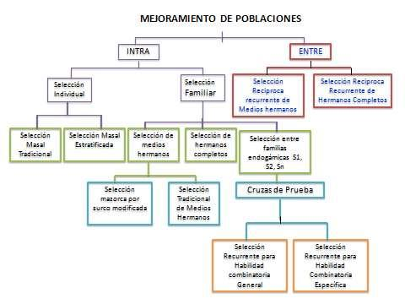

Slide 16
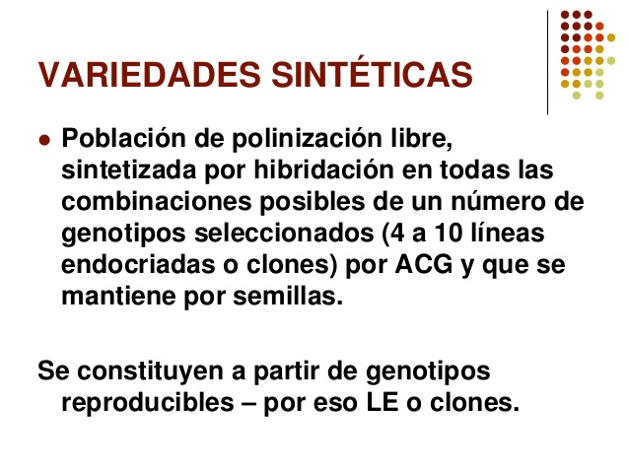

Slide 17
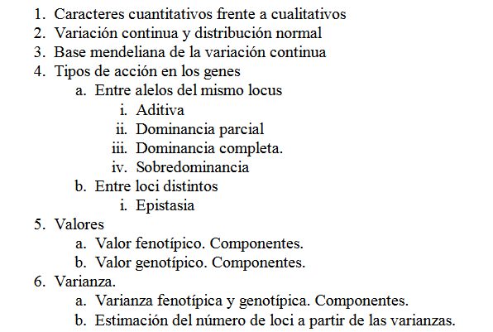
Genética cuantitativa

Slide 18
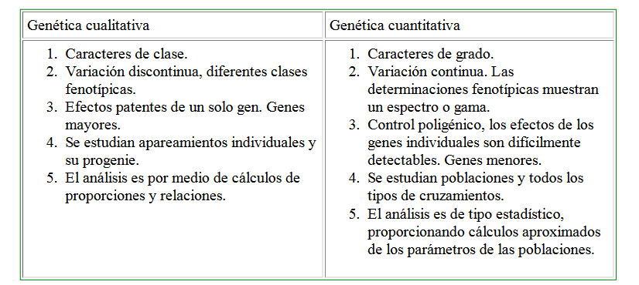

Slide 19
